Slide 1
Masterarbeit
Entwurf einer Klassenhierarchie für militärische Simulationen in DIS

Slide 2
Gliederung
Einleitung
DIS - Grundlagen
Implementierung
  Klassenhierarchie
  Konstruktor
  Übersetzungsfunktion
Testprogramm
Zusammenfassung und Ausblick

Slide 3
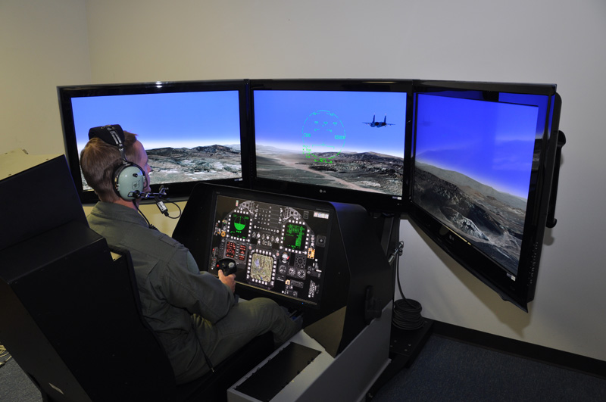
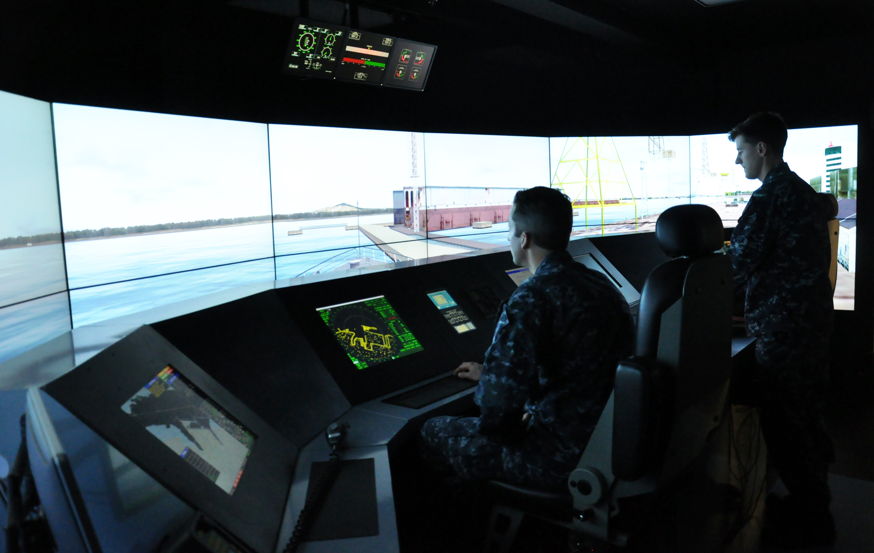
Einleitung
Motivation:
F/A-18 SimuStrike [1]
Full Mission Bridge (FMB) simulator (USN) [2]

Slide 4
Einleitung
Motivation:
  Verknüpfung der beiden Simulatoren
  Gemeinsames absolvieren von Trainings
    Operation verbundener Kräfte
  Ausbildung von Personal
  Entwicklung und Tests neuer Taktiken

Slide 5
Einleitung
Ziel:
  Entwurf einer Klassenhierarchie
  Erstellung eines Objektes mithilfe der Klassenhierarchie
  Übersetzung des erstellten Objektes in das DIS - Protokoll

Slide 6
DIS - Grundlagen
Historie:
  Entwickelt vom „Institute for Simulation and Training (IST)“ der „University of Central Florida“
  IEEE 1278-1993 - Standard for Distributed Interactive Simulation - Application protocols
  Neuste Version ist: IEEE 1278.1 - 2012
  „open-dis“ vom „MOVES“ Institut der „Naval Postgraduate School“ entwickelt
Grundidee:
  Vernetzen von unterschiedlichen Simulationen
  PDU bilden unterschiedliche Dinge ab
    Einheiten
    Events
    Logistik
    Simulationsmanagement
    Informationen

Slide 7
DIS - Grundlagen
Grundidee
Pdu
Entity
Interaction
Family
Warfare
Family
PDU
Entity State
PDU
Collision
PDU
Fire
PDU
Detonation
PDU
[5]

Slide 8
DIS - Grundlagen
Entity State PDU :
PDU Header
Entity ID
Force ID
Number of Variable Records(N)
Entity Type
Alternative Entity Type
Entity Location
Entity Linear Velocity
Entity Orientation
…
Variable Parameter records
…
…

Slide 9
DIS - Grundlagen
Field size (bits) | Entity State PDU fields
96 | PDU Header | Protocol Version—8-bit enumeration (IEEE 1278.1A-1998 (6))
 |  | Exercise ID—8-bit unsigned integer (0)
 |  | PDU Type—8-bit enumeration (Entity State (1))
 |  | Protocol Family—8-bit enumeration (Entity information/interaction (1))
 |  | Timestamp—32-bit unsigned integer
 |  | Length—16-bit unsigned integer (208)
 |  | PDU Status—8-bit record
 |  | Padding—8 bits unused
48 | Entity ID | Site Number—16-bit unsigned integer (0)
 |  | Application Number—16-bit unsigned integer (1)
 |  | Entity Number—16-bit unsigned integer (1)
[3]

Slide 10
DIS - Grundlagen
Field size (bits) | Entity State PDU fields
64 | Entity Type | Entity Kind—8-bit enumeration (Platform (1))
 |  | Domain—8-bit enumeration (Surface (3))
 |  | Country—16-bit enumeration (Germany (78))
 |  | Category—8-bit enumeration (Guided Missile Frigate (FFG) (6))
 |  | Subcategory—8-bit enumeration ((3) F124)
 |  | Specific—8-bit enumeration
 |  | Extra—8-bit enumeration
[3]

Slide 11
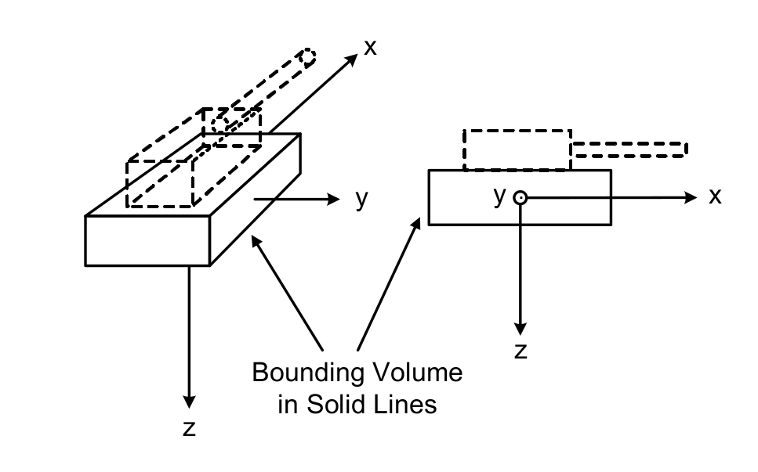
DIS - Grundlagen
Entity Orientation | Psi (ψ) (Z-Achse)
 | Theta (θ) (Y-Achse)
 | Phi (φ) (X-Achse)
Entity Linear Velocity | x-component
 | y-component
 | z-component
Entity Location (Position) | X-component
 | Y-component
 | Z-component
[3]

Slide 12
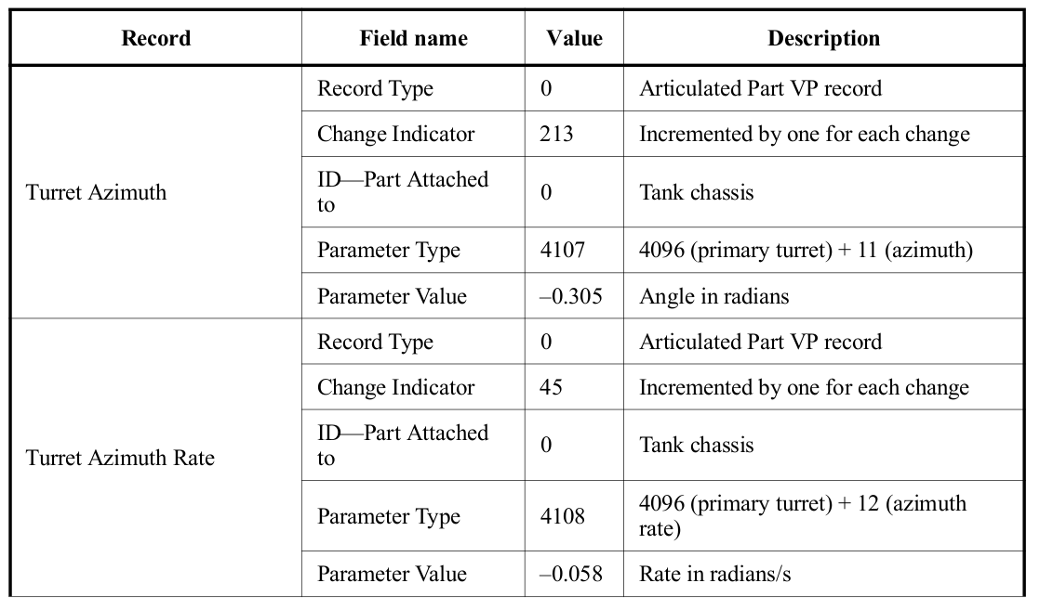
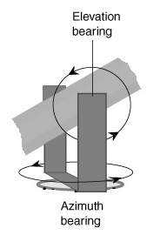
DIS - Grundlagen
Field size (bits) | Entity State PDU fields
128 | Variable Parameter record #N | Record Type—8-bit enumeration
 |  | Record-Specific fields—120 bits
[5]
[3]

Slide 13
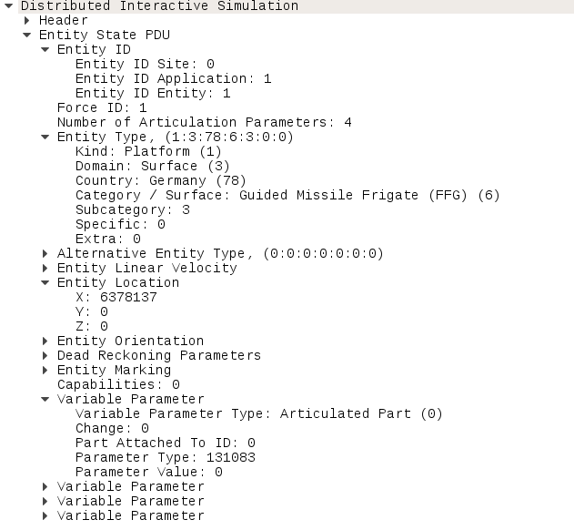
DIS - Grundlagen
Lat.:0.00 Lon.: 0.00

Slide 14
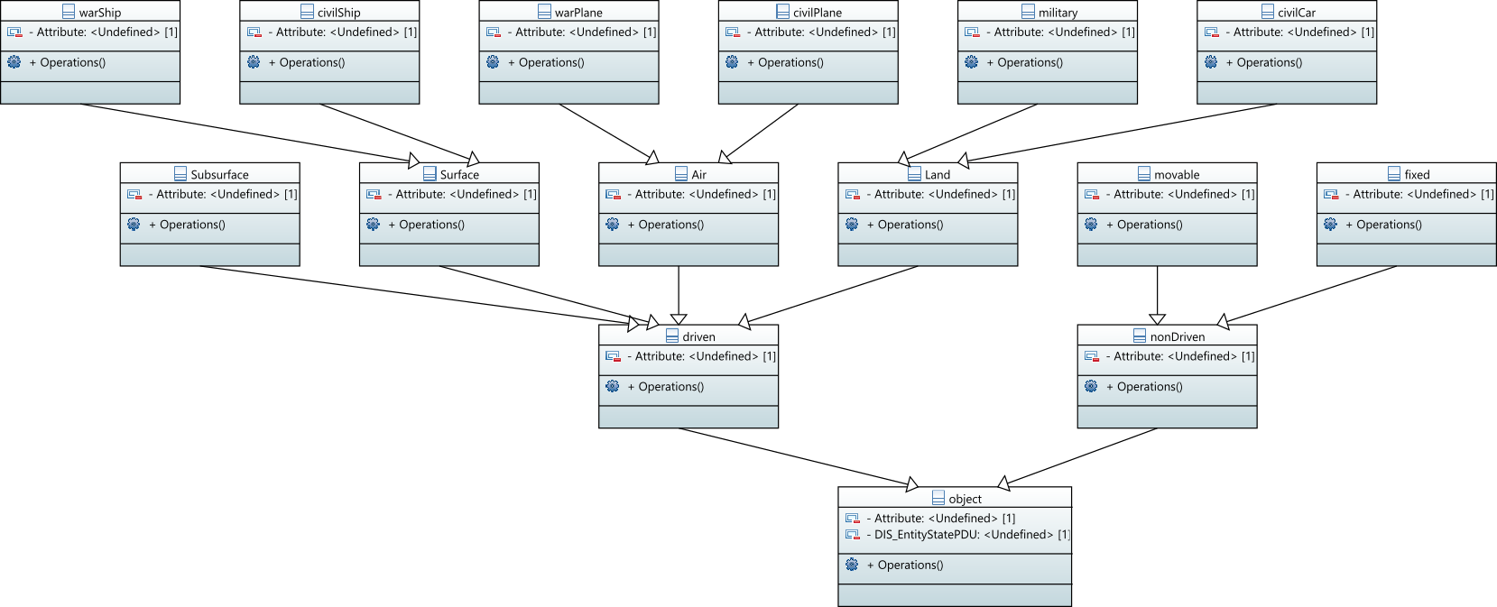
Implementierung
Klassenhierarchie:

Slide 15
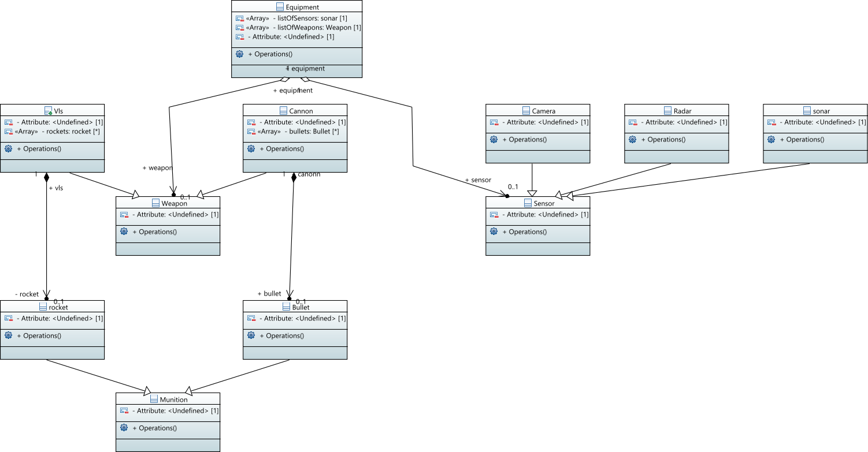
Implementierung
Klassenhierarchie:

Slide 16
Implementierung
Konstruktor:
warShip(std::string /*in*/Name, std::string /*in*/Type, std::string /*in*/country);
Standardwerte:
Kind = „Platform“
Domain = „Surface“
Position = Lat.: 0, Lon.: 0, height = 0m
Besonderheit bei den Werten für „Category“ und „SubCategory“:
Beispiel für Fregatte Typ F124:
Category = „Guided Missile Frigate (FFG)“
SubCategory = „Sachsen Class (Type F124)“
Für die Übersetzung in eine ESPDU nötig

Slide 17
Implementierung
Übersetzungsfunktion:
PDU – Header
EntityID/ForceID
Entity Type
Position
Velocity
Orientation
Articulation Parameter

Slide 18
Implementierung
Übersetzungsfunktion:
EntityID/ForceID:
Value | Description
0 | Other
1 | Friendly
2 | Opposing
3 | Neutral
4 | Friendly 2
5 | Opposing 2
6 | Neutral 2
... | …

Slide 19
Implementierung
Kind
Übersetzungsfunktion:
Domain
getDISEntityType();
Output :
DIS_EntityType_Variables
Input Strings:
Kind
Domain
Country
Category
Subcategory
Specific = undefined
Extra = undefined
Unterstütze Einheiten in „map‘s“ in der „DIS_enum.cpp“ enthalten
Country
Category
SubCategory
Specific
Extra

Slide 20
Implementierung
Übersetzungsfunktion:
Articulation Parameter:
Typ | Parameter
Primary Turret | Azimuth Azimuth_Rate Elevation (Elevation_Rate)
VLS | (Azimuth)
Radar | (Position)
Sonar | (Position)

Slide 21
Testprogramm
2 Schiffe vom Typ F124 und F123
2 Panzer vom Typ Leopard 2 A6
F124 fährt ein Kurs am Equator und sendet alle 0.5 sek PDU ins Netzwerk

Slide 22
Zusammenfassung und Ausblick
Fähigkeiten:
Erstellung von Objekten und Equipment
Simulation der Objekte losgelöst vom DIS-Protokoll
Übersetzen der Objekte in das DIS-Protokoll
Versenden der Objekte an andere Simulation/Viewer
Begrenzte Anzahl an unterstützten Einheiten
Ausblick:
Klassenhierarchie kann beliebig erweitert werden
Anzahl der unterstützten Einheiten einfach Erweiterbar
Implementierung neuer Methoden einfach realisierbar
  Positionsprüfung
  Erstellen von Fahrplänen oder Routenanweisung
  Interaktionen mit anderen Objekten (Kollision, Beschuss, ...)

Slide 23
Fragen?

Slide 24
Quellen
[1] https://www.copybook.com/media/military/profiles/laarsa-legion-of-associated-
airborne-republic-of-south-africa/migrated/images/SimuStrike-800.jpg
[2] https://news.usni.org/wp-content/uploads/2018/02/161118-N-N0443-0040.jpg
[3] IEEE Standard for Distributed Interactive Simulation – Aplication Protocols
[4] http://earthstationnotes.blogspot.com/2011/08/cone-of-silence-demystified.html
[5] http://open-dis.org/Open-DIS.ppt

